Slide 1
BÀI 4:QUÊ HƯƠNG YÊU DẤU
TIẾT 48:THỰC HÀNH TIẾNG VIỆT

Slide 2
THỰC HÀNH TIẾNG VIỆT
KHỞI ĐỘNG: CHƠI TRÒ CHƠI
Nhìn hành động đoán từ ngữ chỉ: bộ phận cơ thể người, đồ vật, hoạt động
Gợi ý:
Cách chơi:nhìn hành động-ghi từ (không ghi lại từ đã có của bạn trước)
Số người chơi mỗi đội: 3 bạn
Thời gian: 2 phút

Slide 3
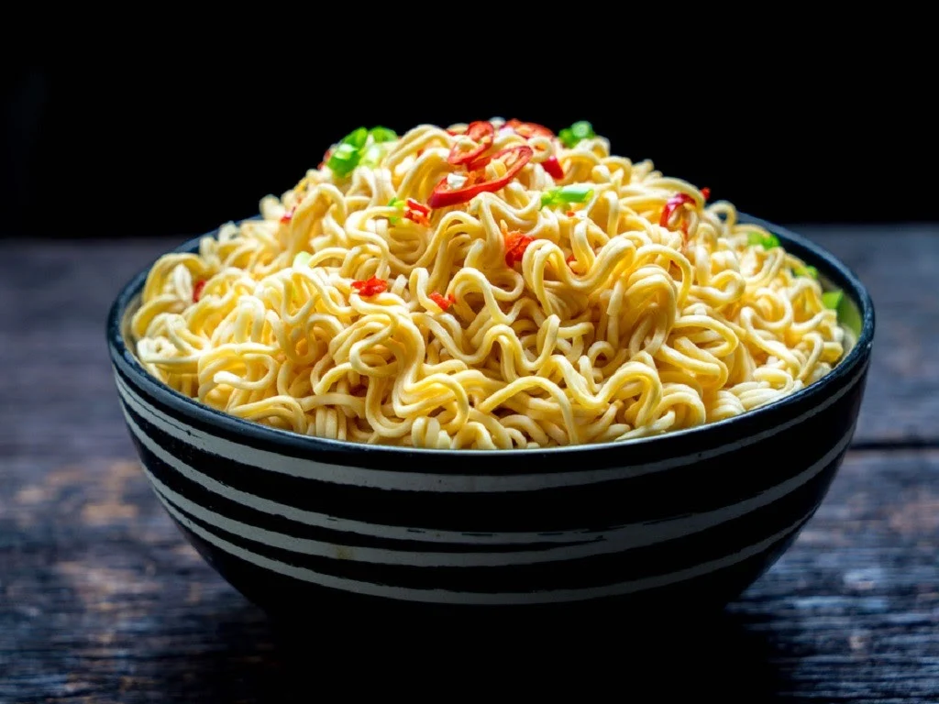
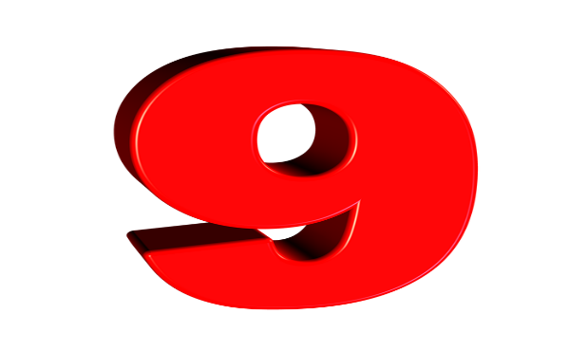
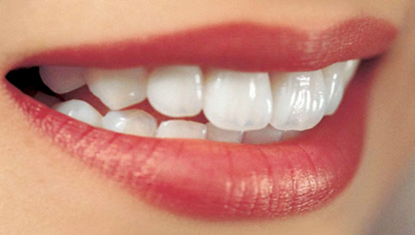
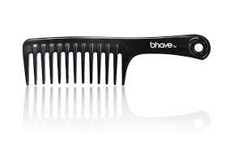
1/ Chín: nấu chín
2/ Chín:điểm 9
3/ Răng: đánh răng
4/ Răng: răng lược

Slide 4
PHIẾU HỌC TẬP SỐ 1 (CẶP ĐÔI-2p)
Ví dụ | a. Một nghề cho chín (1) còn hơn chín (2) nghề. | b. - Sao không ăn (1) mù tạt Đối diện thử thách đi? (Bắt nạt) - Xe này ăn (2) xăng nhiều.
Nghĩa của từ | chín (1): ……………… ………………………… chín (2): ……………… ………………………… | ăn (1): ………………………… ………………………………… ăn (2): ………………………… …………………………………
Kết luận | Về âm: ……………… ………………………… Về nghĩa: …………… ………………………… | Về âm: ………………………… ………………………………… Về nghĩa: ……………………… …………………………………
Hãy cho biết nghĩa của từ chín (1) và chín (2); ăn (1) và ăn (2) trong từng ví dụ. Các nghĩa đó có liên quan với nhau không?

Slide 5
PHIẾU HỌC TẬP SỐ 1
Ví dụ | a. Một nghề cho chín (1) còn hơn chín (2) nghề. | b. - Sao không ăn (1) mù tạt Đối diện thử thách đi? (Bắt nạt) - Xe này ăn (2) xăng nhiều.
Nghĩa của từ | chín (1): chỉ tính chất (giỏi, hoặc thành thạo) chín (2): chỉ số lượng (1, 2, 3, 4 …) | ăn (1): tự cho vào cơ thể thức nuôi sống, thức ăn ăn (2): tiếp nhận cái cần thiết cho hoạt động
Kết luận | - Về âm: giống nhau - Về nghĩa: + nhiều nghĩa (đa nghĩa) + không liên quan, không có mối liên hệ nào với nhau. | - Về âm: giống nhau - Về nghĩa: + nhiều nghĩa (đa nghĩa) + có liên quan, có mối liên hệ với nhau.

Slide 6
PHIẾU HỌC TẬP SỐ 1
Ví dụ | a. Một nghề cho chín (1) còn hơn chín (2) nghề. | b. - Sao không ăn (1) mù tạt Đối diện thử thách đi? (Bắt nạt) - Xe này ăn (2) xăng nhiều.
Nghĩa của từ | chín (1): chỉ tính chất (giỏi, hoặc thành thạo) chín (2): chỉ số lượng (1, 2, 3, 4 …) | ăn (1): tự cho vào cơ thể thức nuôi sống, thức ăn ăn (2): tiếp nhận cái cần thiết cho hoạt động
Kết luận | - Về âm: giống nhau - Về nghĩa: + nhiều nghĩa (đa nghĩa) + không liên quan, không có mối liên hệ nào với nhau. =>Từ đồng âm | - Về âm: giống nhau - Về nghĩa: + nhiều nghĩa (đa nghĩa) + có liên quan, có mối liên hệ với nhau. =>Từ đa nghĩa

Slide 7
CÁCH NHẬN BIẾT
 | Từ đồng âm | Từ đa nghĩa
Giống nhau
Khác nhau
- Về âm: giống nhau
- Về nghĩa: nhiều nghĩa (đa nghĩa)
Nghĩa của các từ không liên quan, không có mối liên hệ gì với nhau.
Nghĩa của các từ có liên quan, có mối liên hệ với nhau.

Slide 8
Bài tập 1 SGK/92. Hãy ghép ví dụ ở cột A với nghĩa của từ ở cột B cho đúng
Cột A (Ví dụ) | Ghép | Cột B (Nghĩa của các từ "bóng" )
Lờ đờ bóng ngả trăng chênh Tiếng hò xa vọng, nặng tình nước non (Ca dao) | a -… | 1. bóng: là quả cầu rỗng bằng cao su, da hoặc nhựa, dễ nẩy, dùng làm đồ chơi thể thao.
b. Bóng đã lăn ra khỏi đường biên dọc. | b -… | 2. bóng: là hình ảnh của vật do phản chiếu mà có.
c. Mặt bàn được đánh véc-ni thật bóng. | c -… | 3. bóng: là nhẵn đến mức phản chiếu được ánh sáng gần như mặt gương.
 | d -… | 4. bóng: là hình người (Tìm mãi chả thấy bóng nó đâu.)
2
1
3
=>Hiện tượng đồng âm

Slide 9
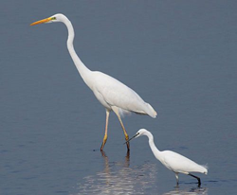
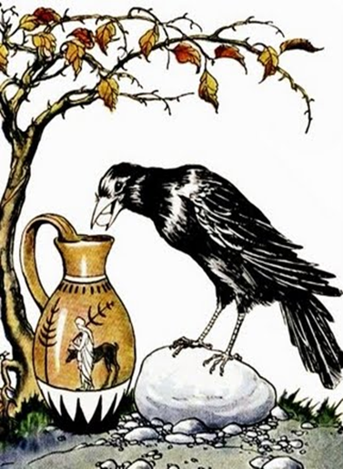
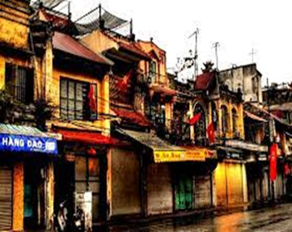
PHIẾU HỌC TẬP SỐ 2 (Nhóm bàn)
Ví dụ | Nghĩa của từ
a/Con cò có cái cổ cao. | a/cổ:…………………………………………….. ……………………………………………………. …………………………………………………….
b/Con quạ tìm cách uống nước trong một chiếc bình cao cổ. | b/cổ:…………………………………………….. ……………………………………………………. …………………………………………………….
c/Phố cổ tạo nên một vẻ đẹp riêng của Hà Nội. | c/cổ:…………………………………………….. ……………………………………………………. …………………………………………………….
Trả lời câu hỏi bằng cách điền đáp án vào bảng:
Hãy cho biết nghĩa của từ cổ trong từng câu?
-Hiện tượng từ đồng âm là:………………
-Hiện tượng từ nhiều nghĩa (đa nghĩa) là:………

Slide 10
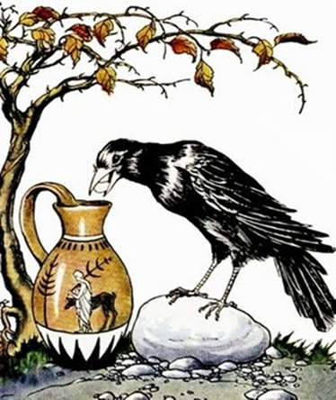
PHIẾU HỌC TẬP SỐ 2 (Nhóm bàn)
Ví dụ | Nghĩa của từ
a/Con cò có cái cổ cao. | a. cổ: là bộ phận cơ thể, nối đầu với thân.
b/Con quạ tìm cách uống nước trong một chiếc bình cao cổ. | b. cổ: là chỗ eo lại ở gần phần đầu của một đồ vật, giống như hình dạng cái cổ.
c/Phố cổ tạo nên một vẻ đẹp riêng của Hà Nội. | c. cổ: có nghĩa là cổ kính
-Hiện tượng từ đồng âm là ví dụ: a/ b/với c/
-Hiện tượng từ nhiều nghĩa( đa nghĩa) là ví dụ: a/ với b/
=>Nghĩa không liên quan
=>Nghĩa có liên quan

Slide 11
PHIẾU HỌC TẬP SỐ 3
( Bài 5 SGK trang 93)
Đò từ Đông Ba, đò qua Đập Đá
Đò về Vĩ Dạ, thẳng ngã ba Sình
Lờ đờ bóng ngả trăng chênh
Tiếng hò xa vọng, nặng tình nước non
(Ca dao)
a. Hãy giải thích nghĩa của từ nặng trong câu ca dao: Tiếng hò xa vọng, nặng tình nước non?
b. Tìm một số ví dụ có từ nặng được dùng với nghĩa khác?

Slide 12
PHIẾU HỌC TẬP SỐ 3
Bài 5 SGK trang 93:
Đò từ Đông Ba, đò qua Đập Đá
Đò về Vĩ Dạ, thẳng ngã ba Sình
Lờ đờ bóng ngả trăng chênh
Tiếng hò xa vọng, nặng tình nước non
(Ca dao)
Nghĩa của từ nặng trong câu ca dao: tính chất, mức độ nhiều tình cảm. (tình cảm yêu thương, gắn bó sâu nặng, chất chứa từ lâu.)
- Một số ví dụ có từ nặng được dùng với nghĩa khác:
+ Túi hoa quả này nặng (1) quá!
+ Em rất buồn vì bà nội bị ốm nặng (2).
nặng (1): trọng lượng lớn hơn mức bình thường.
nặng (2): ở mức độ cao, có thể gây hậu quả (phải chịu đau đớn).

Slide 13
Bà già đi chợ cầu Đông Bói xem một quẻ lấy chồng lợi (1) chăng? Thầy bói xem quẻ nói rằng, Lợi (2) thì có lợi (3), nhưng răng không còn.
- Lợi (1): lợi ích, lợi lộc, thuận lợi - Lợi (2), lợi (3): phần thịt cho răng bám vào
=>Việc sử dụng từ lợi ở câu cuối của bài ca dao là hiện tượng đồng âm khác nghĩa.
Tác dụng: Thầy bói nhắc khéo "bà già": bà đã già quá rồi (răng không còn) thì lấy chồng làm gì nữa ⇒ sự bất ngờ, thú vị, dí dỏm.

Slide 14
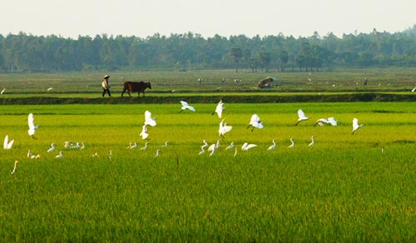
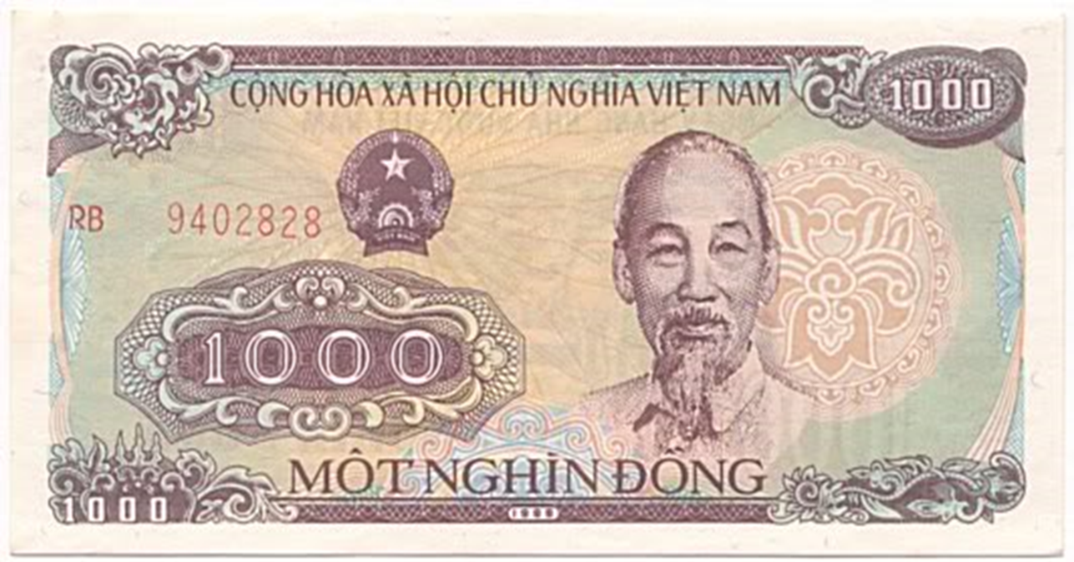
a/ Cánh đồng:là khoảng đất rộng và bằng phẳng, dùng
để cày cấy, trồng trọt.
b/ Một nghìn đồng:đồng là đơn vị tiền tệ Việt Nam.
c/ Răng: là phần xương cứng, màu trắng, mọc trên hàm, dùng để cắn, giữ và nhai thức ăn.( chỉ vật sắc, nhọn sắp
đều nhau thành hàng.)
d/ Răng của chiếc lược: dùng để chải tóc, không dùng để nhai như răng người.(chỉ vật sắc, nhọn sắp đều nhau thành hàng.)
Điền vào chỗ chấm đáp án đúng
-Hiện tượng từ đồng âm là:………………
-Hiện tượng từ nhiều nghĩa( đa nghĩa) là:………..

Slide 15
HOẠT ĐỘNG 3: LUYỆN TẬP, VẬN DỤNG
IV. Luyện tập
Bài 2 SGK trang 92
b. Từ đồng trong câu “Đứng bên ni đồng, ngó bên tê đồng, mênh mông bát ngát” là chỉ khoảng đất rộng và bằng phẳng, dùng để cầy cấy, trồng trọt.
Từ đồng trong câu “Tôi mua bút này với giá hai mươi nghìn đồng” là đơn vị tiền tệ.
* Nhận xét: Đây là các từ đồng âm : nghĩa của các từ khác nhau, không liên quan đên nhau, vỏ âm thanh chúng giống nhau.

Slide 16
HOẠT ĐỘNG 3: LUYỆN TẬP, VẬN DỤNG
IV. Luyện tập
Bài 3. SGK trang 93
Nghĩa của từ trái trong ba trường hợp: “Cây xoài trước sân nhà em có rất nhiều trái”, “Bố vừa mua cho em một trái bóng”, “Cách một trái núi với ba quãng đồng” có liên quan đến nhau vì đều biểu thị sự vật có dạng hình cầu.
Từ trái trong ba trường hợp trên là từ đa nghĩa (một từ có nhiều nghĩa khác nhau, các nghĩa có liên quan đến nhau)

Slide 17
THỰC HÀNH TIẾNG VIỆT
Câu b:
- chín(1) : suy nghĩ kĩ lưỡng, đủ mọi khía cạnh, có thể quyết định được.
- chín(2) : (nấu cơm) cơm từ trạng thái sống chuyển sang chín, có thể ăn được.
Các nghĩa của từ chín ở đây có liên quan với nhau, gắn bó, từ một từ phát sinh ra nhiều nghĩa.
Kết luận: Đây là từ đa nghĩa

Slide 18
THỰC HÀNH TIẾNG VIỆT
Câu a:
- đỗ (1) : tên một loại cây có quả dùng làm thức ăn. Có nhiều loại đỗ như đỗ xanh, đỗ đen.
- đỗ(2) : là động từ dùng trong thi cử, nghĩa là bạn đã đạt được bằng hoặc trên mức điểm sàn đặt ra.
Các nghĩa của từ đỗ ở đây không liên quan với nhau, khác xa nhau.
Kết luận: Đây là từ đồng âm

Slide 19
HOẠT ĐỘNG 3: LUYỆN TẬP, VẬN DỤNG
IV. Luyện tập
Bài 2 SGK trang 92
* Phân biệt nghĩa của các từ in đậm trong các câu được cho:
a. Từ đường trong câu “Đường lên xứ Lạng bao xa?” là chỉ khoảng không gian phải vượt qua để đi từ một địa điểm này tới một địa điểm khác.
Từ đường trong câu “Những cây mía óng ả này chính là những nguyên liệu để làm đường” là chỉ chất kết tinh có vị ngọt, dùng trong thực phẩm.

Slide 20
THỰC HÀNH TIẾNG VIỆT
KHỞI ĐỘNG
Dãy trong
Dãy ngoài
- Mẹ tôi ngâm đỗ (1) để nấu chè.
- Tôi sung sướng vì đã đỗ(2) đầu kì thi học sinh giỏi.
b. - Bạn hãy suy nghĩ cho chín(1) rồi hãy quyết định.
- Con chờ cơm chín(2), rồi mới được đi chơi đấy nhé!
Em hãy cho biết nghĩa của từ đỗ (1) và đỗ(2) . Các nghĩa đó có liên quan với nhau không?
Em hãy giải thích của từ chín (1) và chín(2) . Các nghĩa đó có liên quan với nhau không?

Slide 21
1/ Chín: Thức ăn đã được nấu chín.
2/ Chín:Điểm 9.
3/ Răng: Buổi sáng đánh răng .
4/ Răng: Răng của chiếc lược.
Điền vào chỗ chấm đáp án đúng
- Hiện tượng từ đồng âm là: 1/2
- Hiện tượng từ nhiều nghĩa (đa nghĩa) là: 3/4

Slide 22
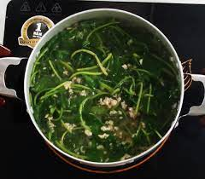
a/Chín: Thức ăn đã nấu nướng, có thể ăn được, …
b/ Chín: Số tự nhiên tiếp theo số tám
c/ Răng: là phần xương cứng, màu trắng, mọc trên hàm, dùng để cắn, giữ và nhai thức ăn.(chỉ vật sắc, nhọn sắp đều nhau thành hàng.)
d/ Răng của chiếc lược: dùng để chải tóc, không dùng để nhai như răng người.(chỉ vật sắc, nhọn sắp đều nhau thành hàng.)
Điền vào chỗ chấm đáp án đúng
- Hiện tượng từ đồng âm là: VD a/ và b/
- Hiện tượng từ nhiều nghĩa (đa nghĩa) là: VD c/ và d/

